Slide 1

Energieeinsparung und erneuerbare Energien bei religiösen und sozialen Orten
Rekonstruktion der Pfarrscheune in
Lichtenhagen Dorf bei Rostock
Friedrich Heilmann
Mitglied im Kirchengemeinderat der Ev.-Luth. Kirchengemeinde

Slide 2
Ziel: Kommunikations- und Begegnungszentrum für die Kirchengemeinde und das Dorf
Lichtenhagen Dorf 1.600, gut 750 Jahre altes Kirchdorf
Elmenhorst 2.600 Einwohner
Kirchengemeinde 900 Mitglieder
Pfarrscheune
EG und OG je 400 m²
CO₂-arm im Betrieb
barrierefrei

Slide 3
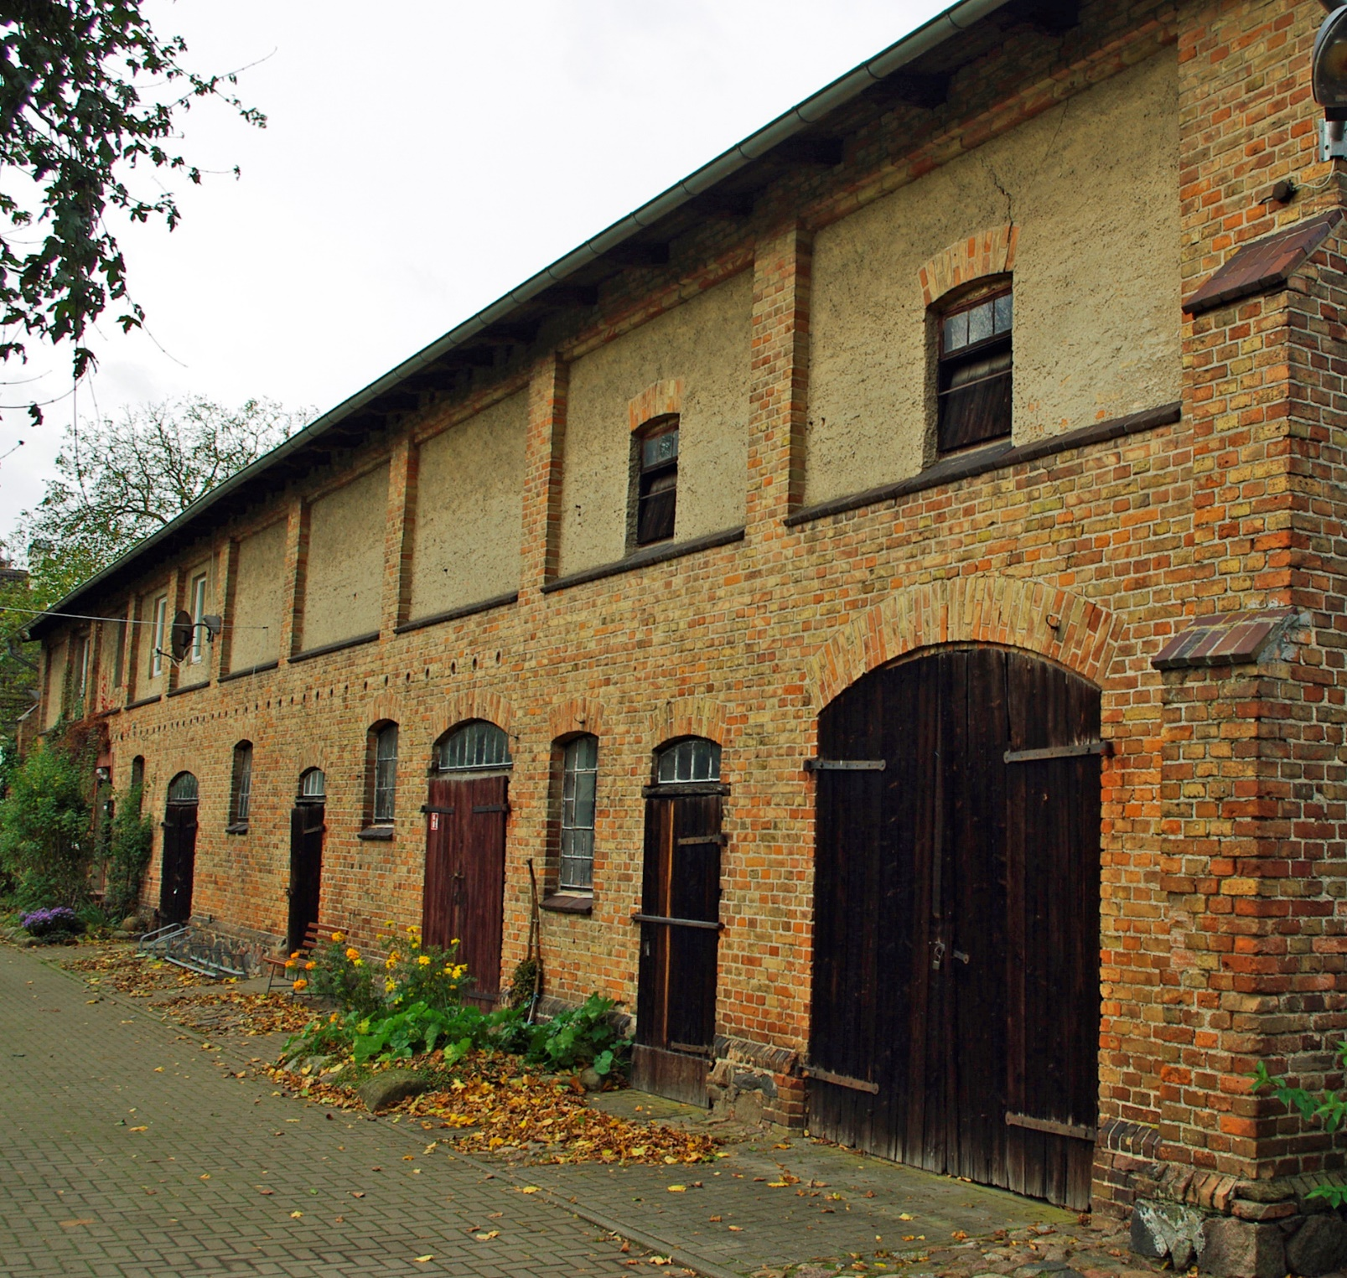
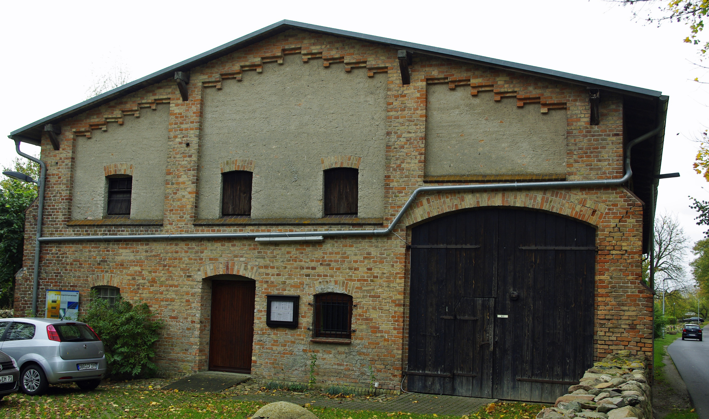
Scheune von 1895

Slide 4
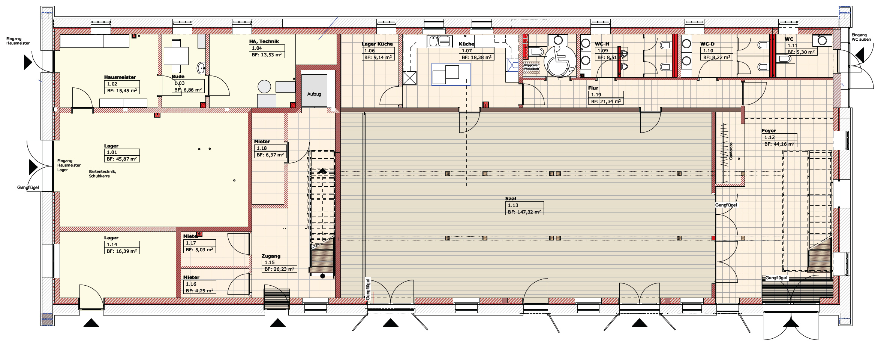
Haus im Haus

Slide 5
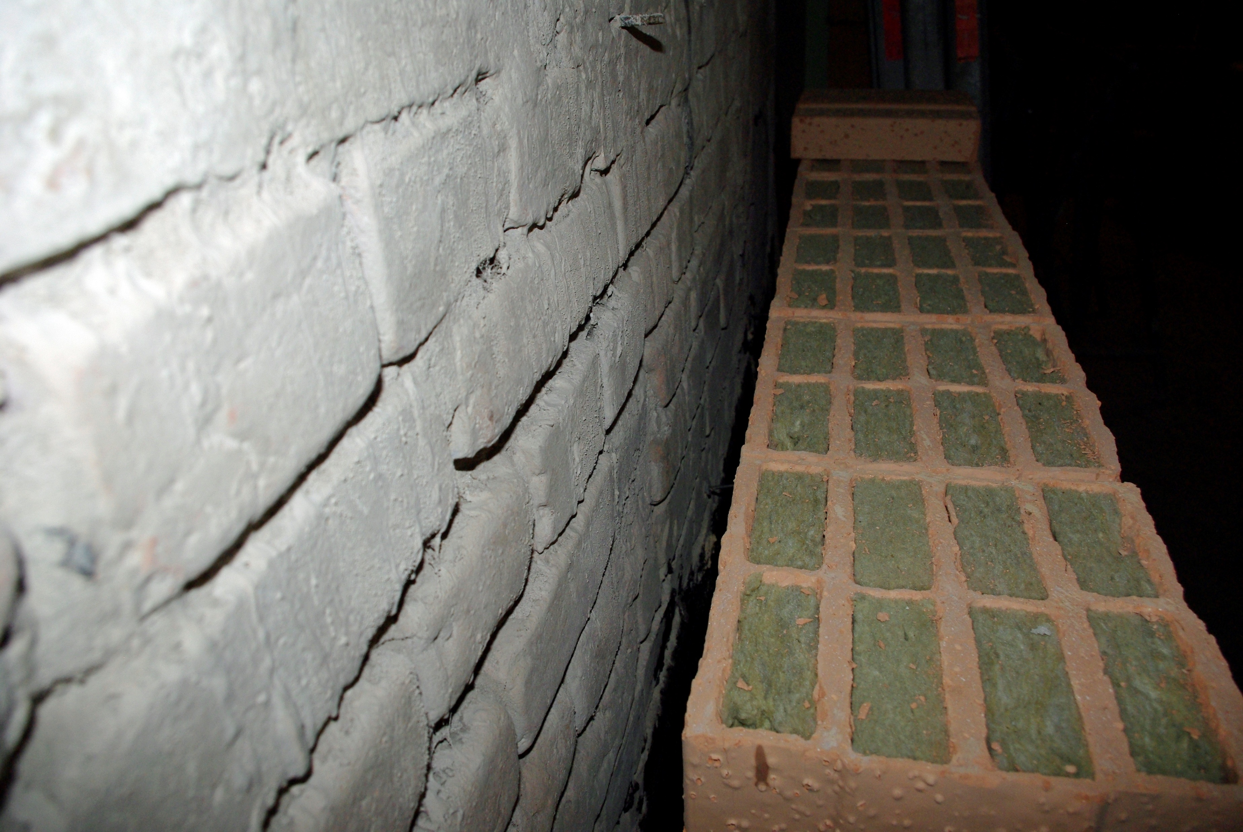

Slide 6
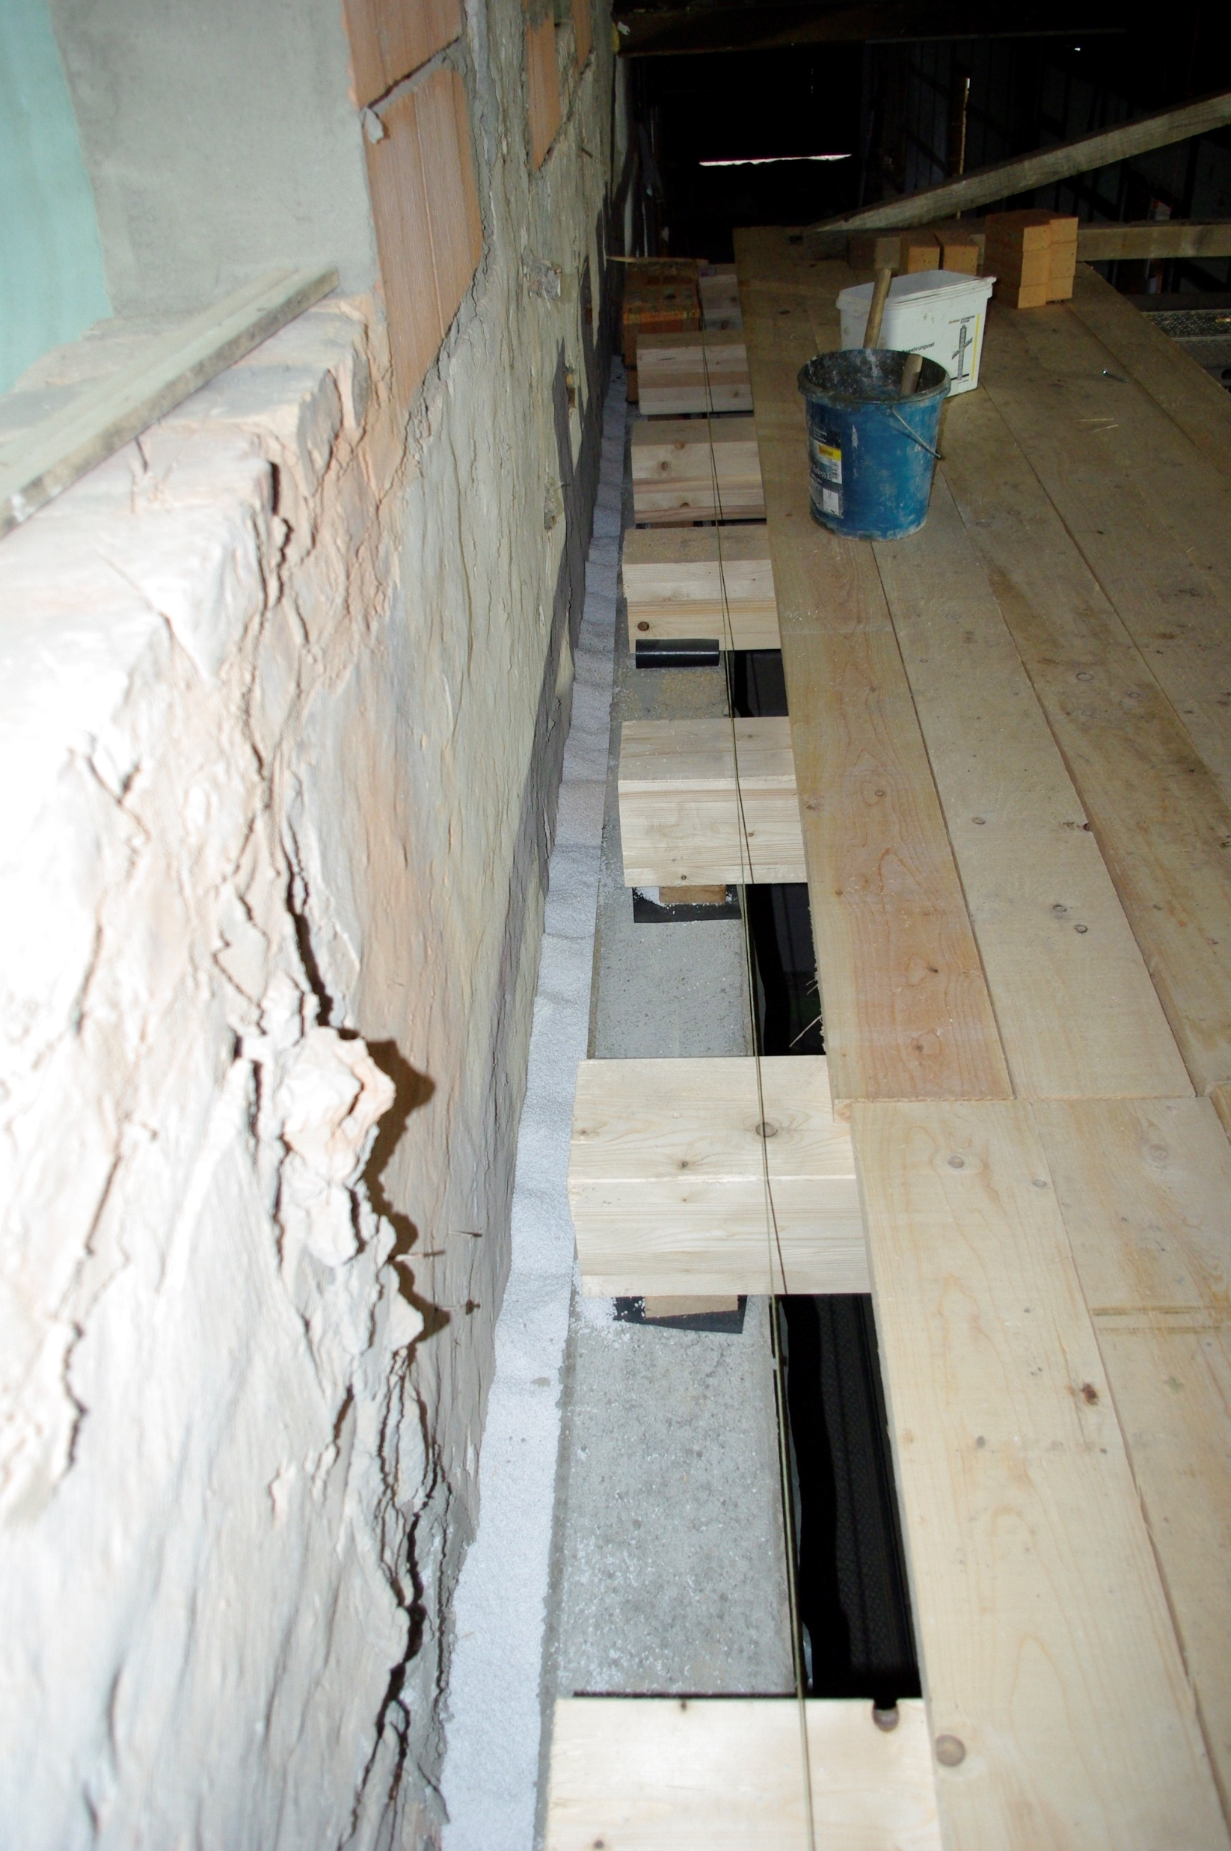
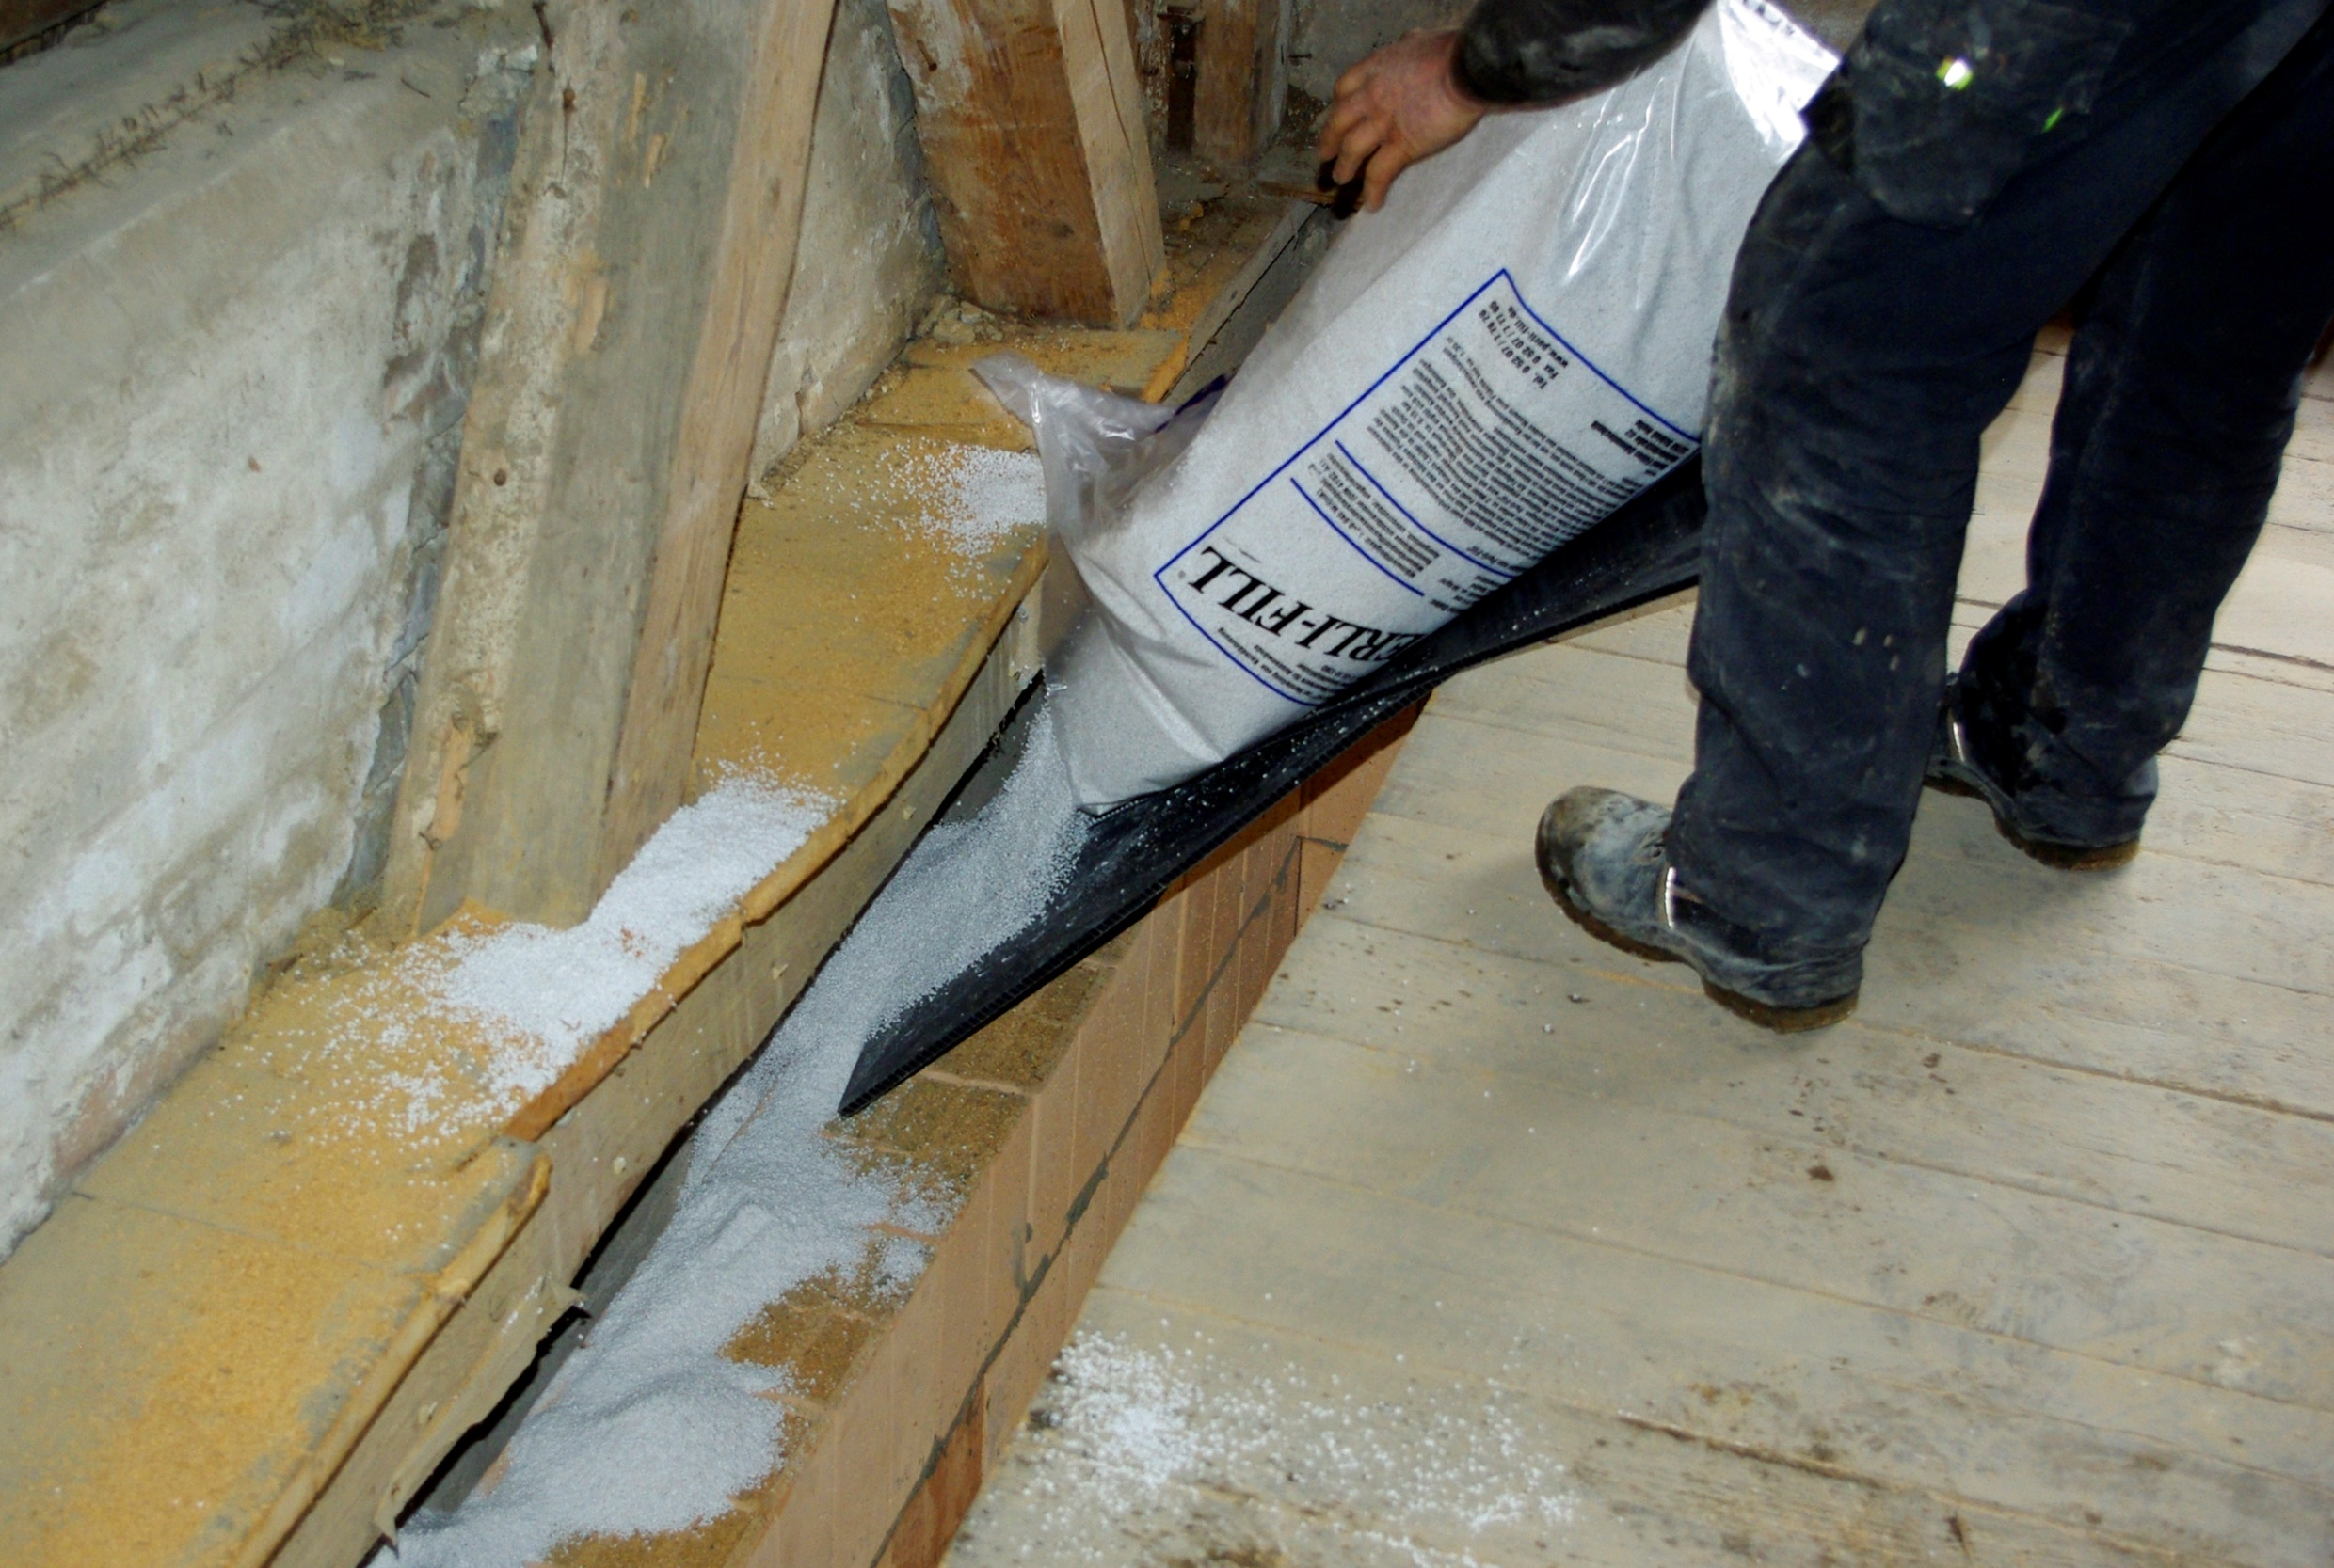

Slide 7
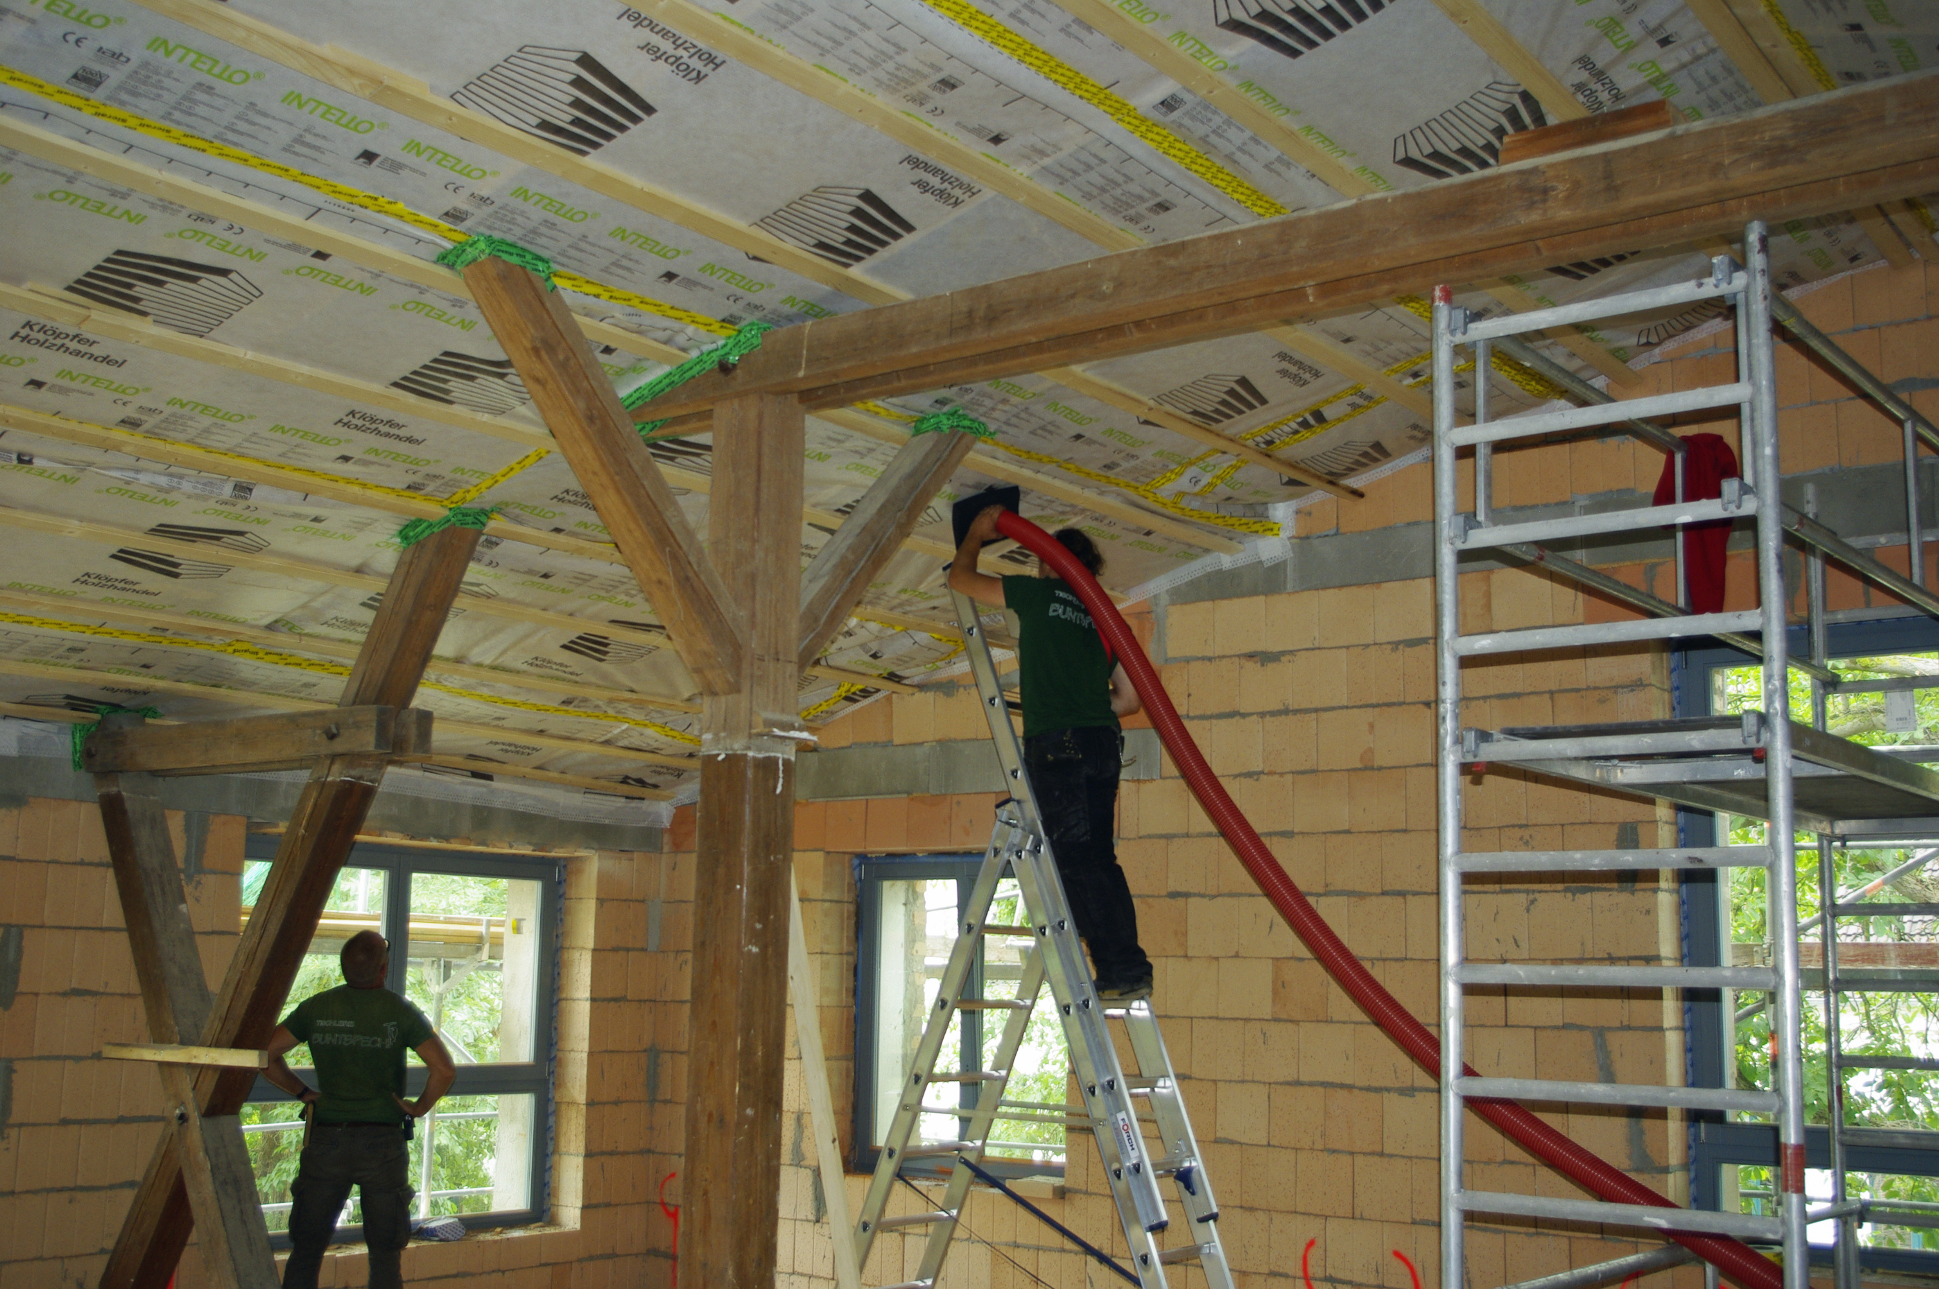
Dachdämmung, 30 cm Holzfaser eingeblasen

Slide 8
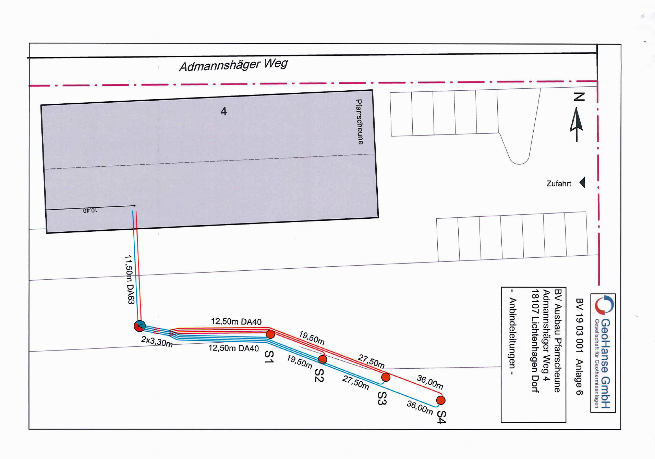
Erdwärme, Fußbodenheizung

Slide 9
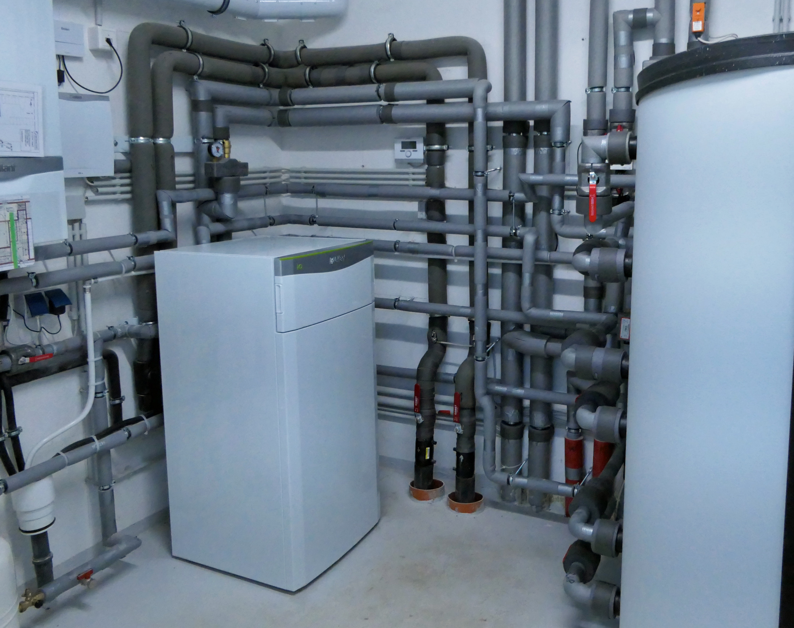
Wärmepumpe

Slide 10
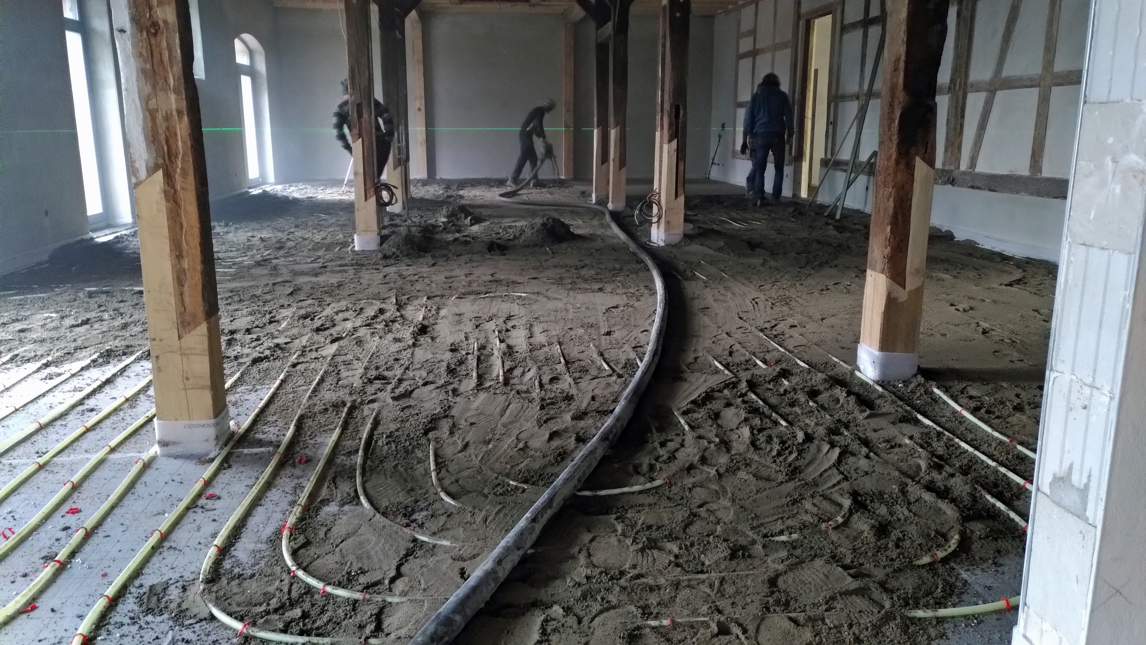

Slide 11
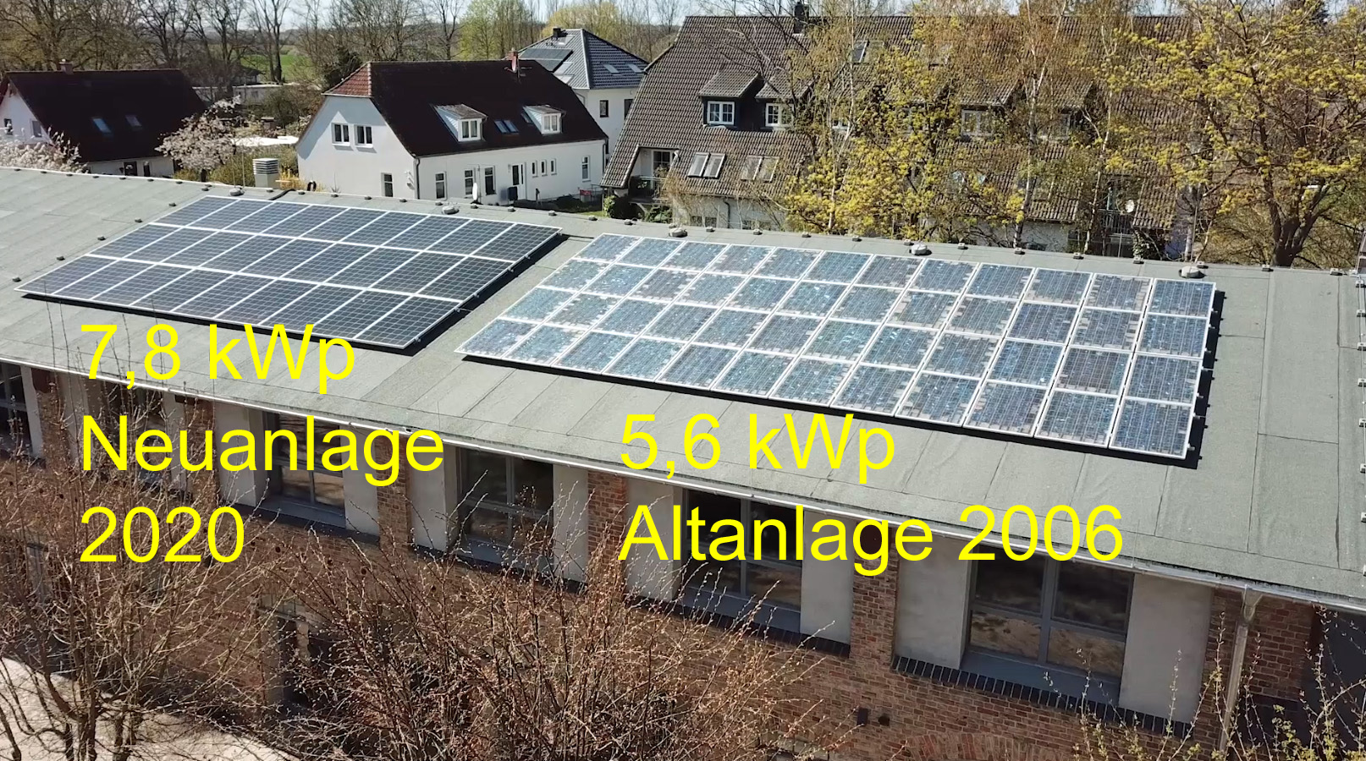

Slide 12
Steuerungs-Apps
Energie – Sunny-Home-Manager - App
Heizung – Vaillantsteuerungs-App
Licht und Raumtemperatur – Gira-Smart-Home App und in allen Gruppenräumen LED-Licht dimmbar

Slide 13
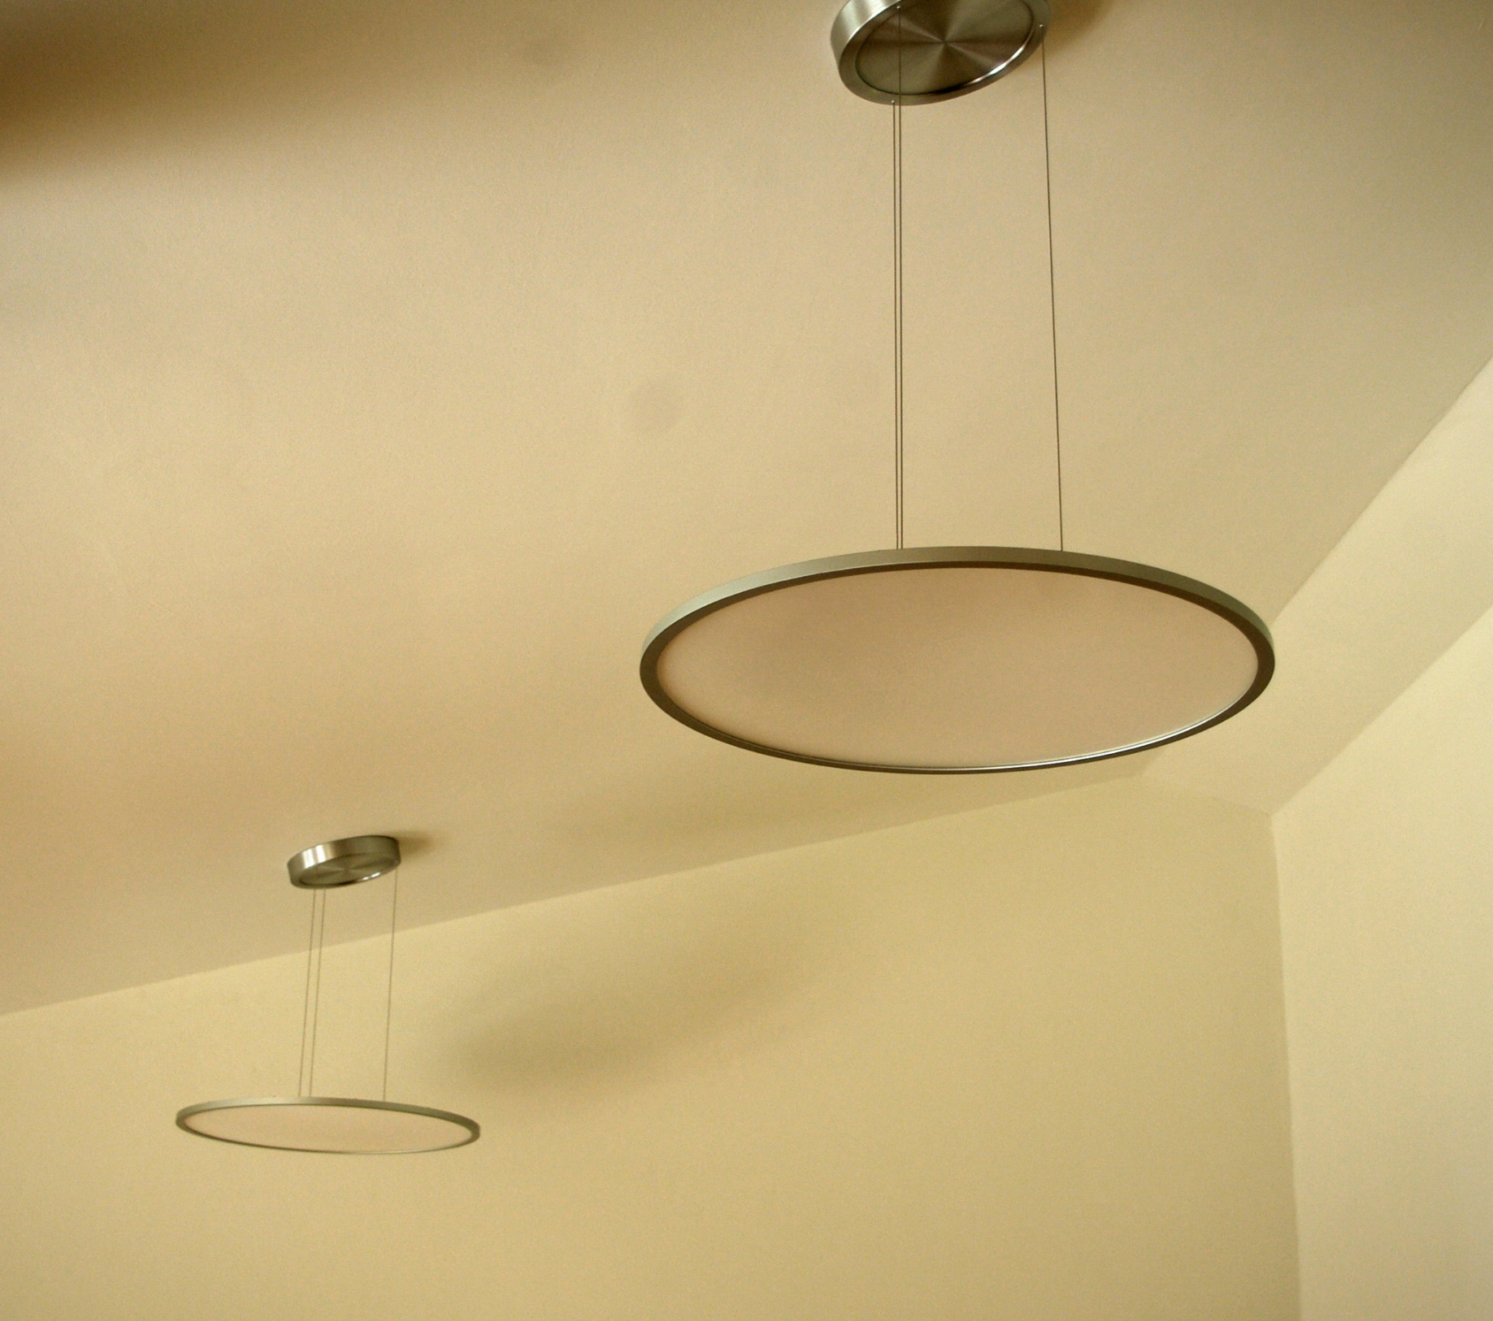
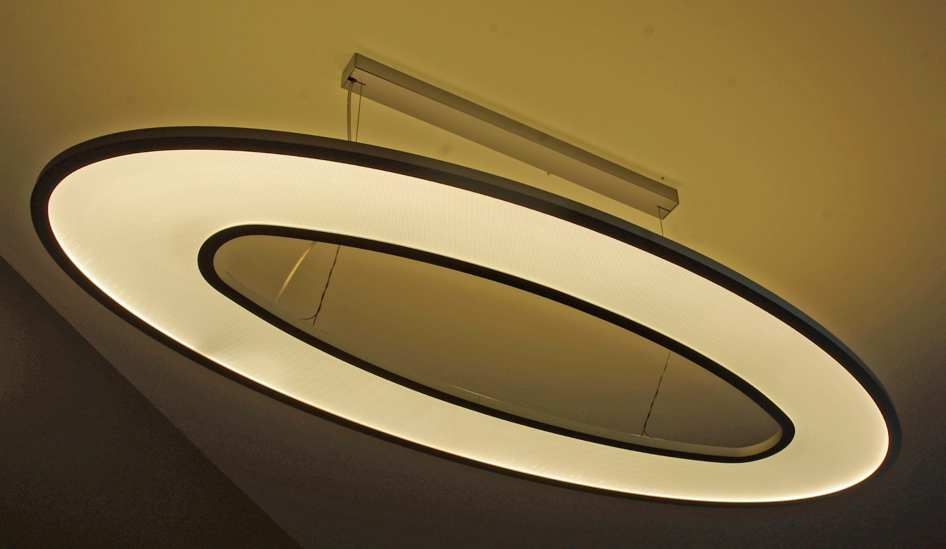
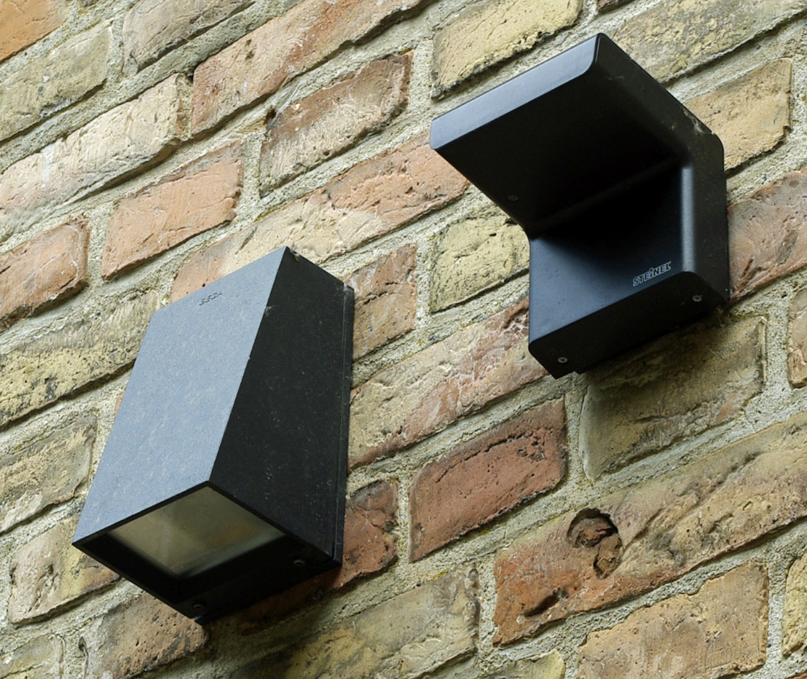
LED Beleuchtung
warmweißes, UV-freies Licht mit einer
Farbtemperatur unter 3220 Kelvin
(entspricht 900 nm)

Slide 14
Widerstände bei der Realisierung
Planung ab 2010
Kommune hatte schon ein Begegnungszentrum im Nachbarort
verhaltene Unterstützung vom Kirchenkreis
Finanzierung lange unklar
erstes Geld ab 2017 in Aussicht
gemeindeeigene Skepsis, ob das nicht zu groß wird

Slide 15
Begünstigende Faktoren
Scheunenbauausschuss: Wir waren uns einig im Ziel.
Förderverein
Architekt „tickte“ richtig
Gemeindeberatung
offensive Informationspolitik
Baustellenführungen
keine Kampfabstimmungen
Spendenlauf Grundschule
Gemeindeversammlungen
volle Unterstützung vom Kirchenkreis

Slide 16
Finanzierung
Eigenmittel (Spenden, SommerCafé …) | 447.425,94 €
Förderverein zur Erhaltung des Kirchenensembles | 90.000,00 €
Kirchengemeinde Lütten Klein | 20.000,00 €
Kredit | 250.000,00 €
Fernsehlotterie | 300.000,00 €
ILERL-Mittel | 353.320,72 €
Kirchenkreis Mecklenburg | 372.000,00 €
Landesförderinstitut MV, Geothermie | 33.400,00 €
Landesförderinstitut MV, LED-Beleuchtung | 44.990,06 €
Landesförderinstitut MV, Photovoltaik | 11.734,85 €
Nordkirche Klimafonds | 10.000,00 €
BINGO (Stiftung Umwelt und Naturschutz) | 5.000,00 €
OSPA-Stiftung | 15.000,00 €
Volksbank | 5.000,00 €
Crowdfunding und Spendenlauf Grundschule | 11.143,85 €
Strategiefonds Landesregierung MV | 14.930,34 €
Kommune Elmenhorst-Lichtenhagen | 30.000,00 €
gesamt | 2.013.945,76 €
Gesamt mit Planungskosten:
2.013.945,76

Slide 17
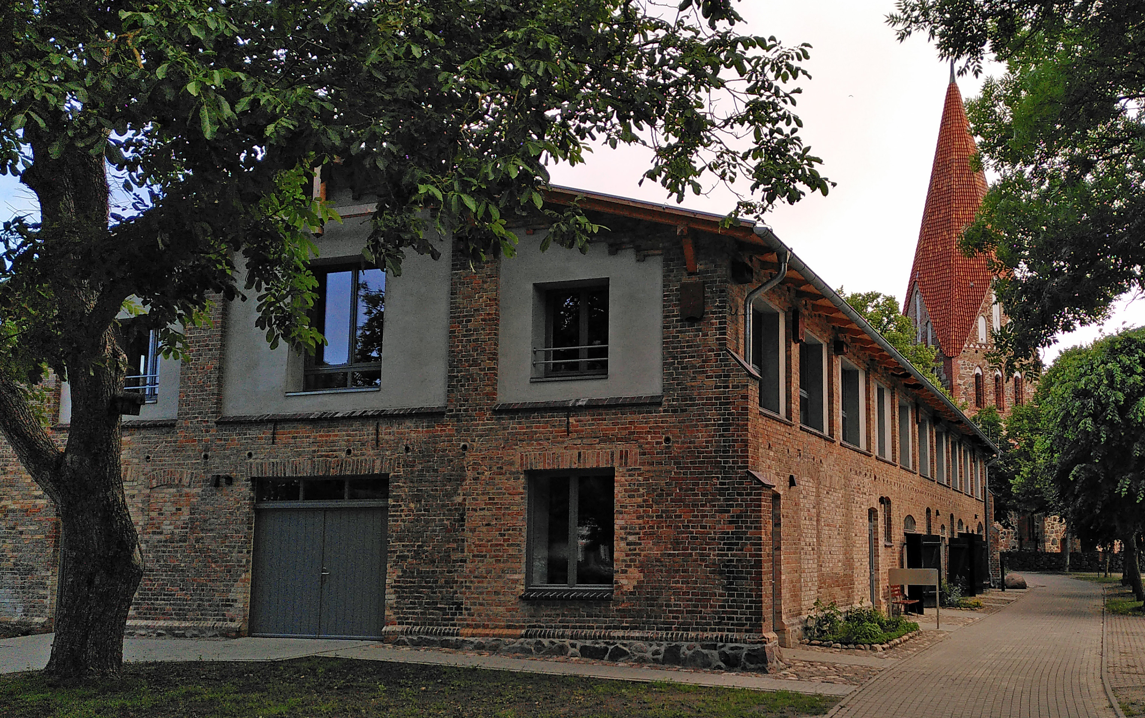
So sieht es jetzt aus

